Slide 1
AI for CHEM 第四次讨论
4th 2026/10/15

Slide 2
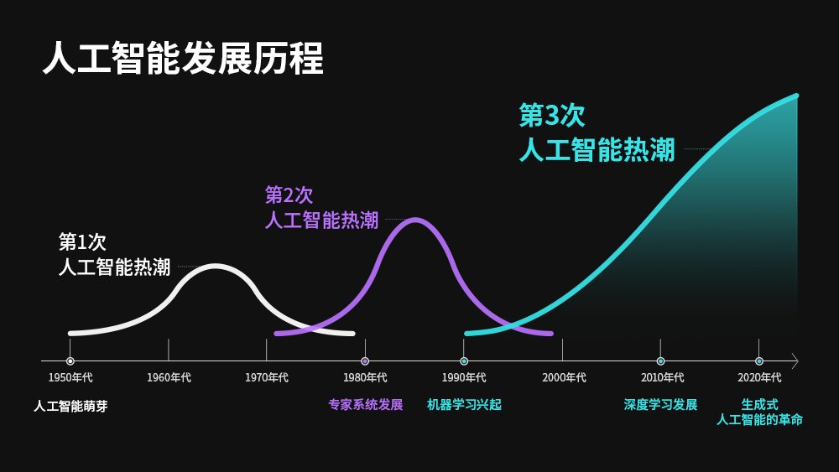
机器学习与人工智能
数学
心理学
电气工程
机器实现数学和逻辑运算
人类心智与意志的本质
大规模工程运筹和组织调配

Slide 3
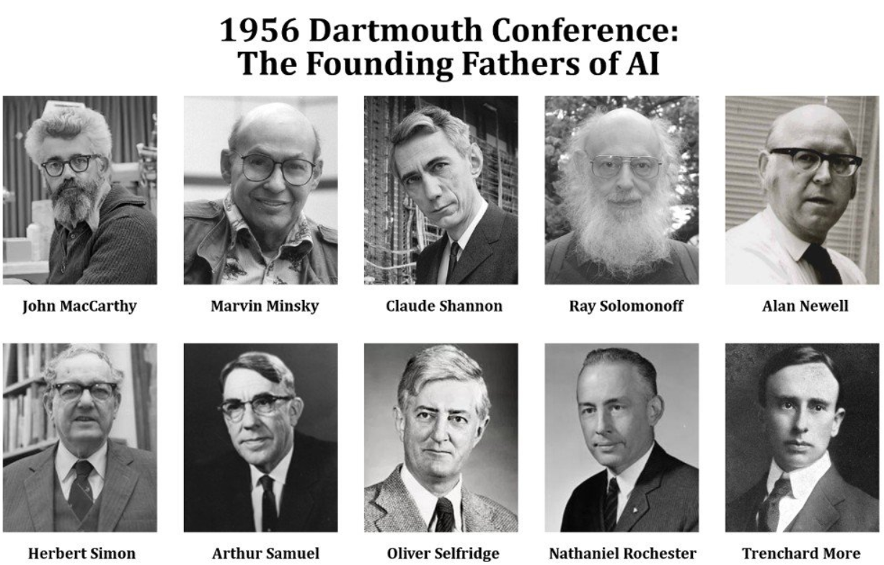
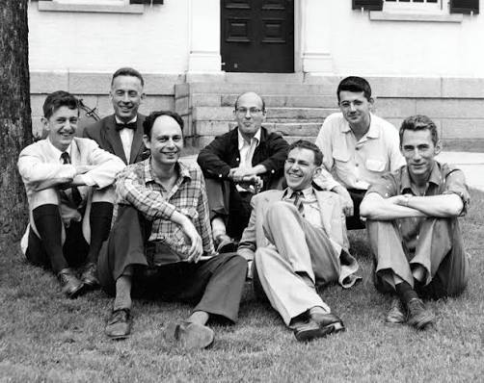
人工智能：1956达特茅斯会议

Slide 4
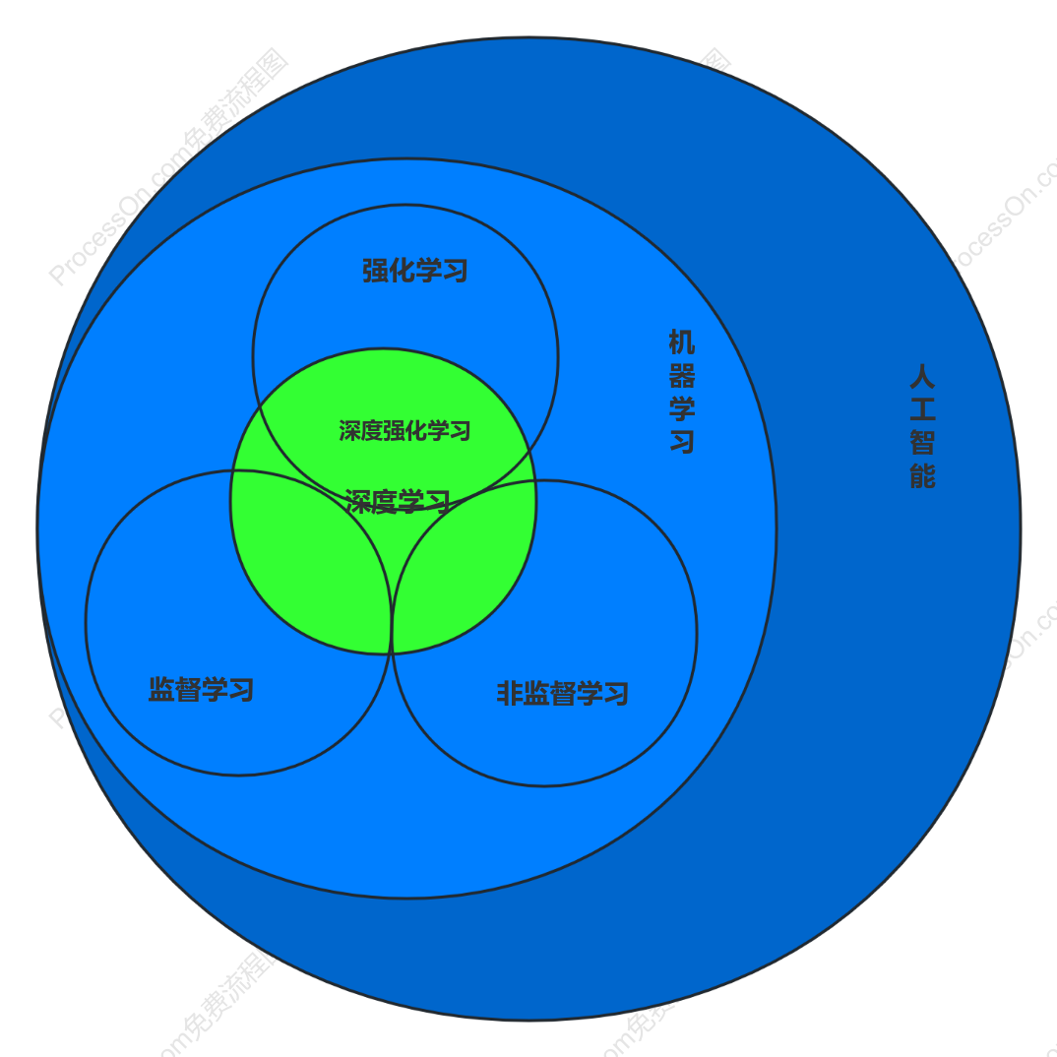
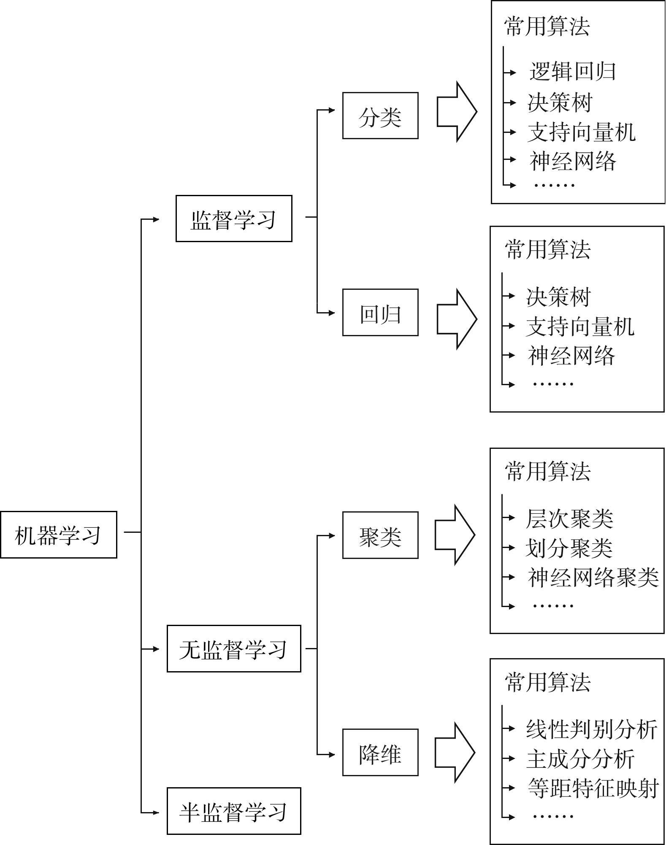
机器学习类别

Slide 5
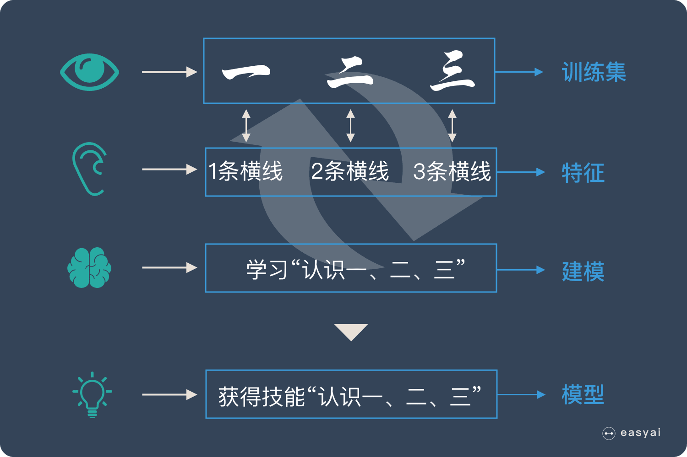
特征与标签

Slide 6
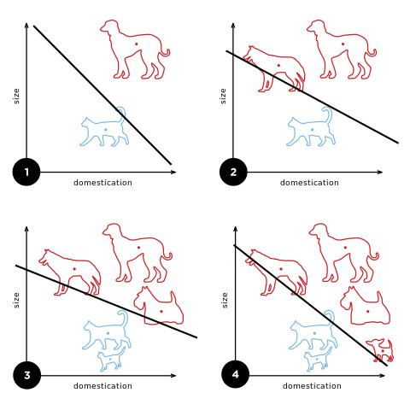
公式与模型
公式：公理的演绎推理
质量守恒定律：化学反应的本质是原子的重新组合，原子既不能被创造，也不能被消灭。
定比定律与倍比定律：每一种纯净的化合物，其组成元素的质量比永远是固定的；若两元素形成多种化合物，固定其中一元素的质量，另一元素在不同化合物中的质量成简单整数比。
能量守恒定律：化学反应伴随着能量的变化（吸热或放热），但总能量在反应前后保持守恒。
模型：经验的归纳总结

Slide 7
讨论流程
- 人工智能、机器学习、神经网络、深度学习，这四个词是什么关系？谁能包含谁？
挑一个你听说过的 AI 应用，说说它属于哪一层，为什么？
符号主义和联结主义分别是怎么"实现智能"的？各举一个代表方法，说说两者的优缺点。
在化学和生物研究里找一找：哪些工具更像"符号主义"，哪些更像"联结主义"？
- 监督学习和非监督学习的区别是什么？
回归和分类的区别是什么？结合你的研究里找一个适合监督学习的问题：它的特征是什么？标签是什么？属于回归还是分类？
- 什么是"模型"？它和物理化学里的公式有什么不一样？
认识三个简单模型：线性模型、决策树、K 近邻，谈谈你的理解。
怎么判断一个模型"学得好不好"？
- 一个模型哪怕预测得再准，如果说不清"为什么"，你敢把它用在科研判断里吗？
# 开场：约2-3分钟
# 问题分享：每人约3分钟，挑选一个问题回答
# 集体讨论：约15分钟，学习中的问题等
# 发言顺序：吴、迪、袁、杨、李 （随机生成）

Slide 8
1^{st –} 4th 总结
线上/线下讨论转写记录：3.5 万字
笔记：2.5 万字
附加资料：0.7 万字
说明文档：0.4 万字
公开手册：1.9 万字
PPT：4 份
网站：1个
合计：11.7 万字
1^{st –} 4th 的深度问题
计算机的本质
计算机究竟怎样表示分子和材料？
AI、传统计算与实验之间是什么关系？
AI 给出的预测和建议能相信多少？
什么样的数据才能用于建模？数据质量和数量如何权衡？
AI 节省了劳动，还是改变了劳动的位置与研究者的职责？
AI是在现有尺度上做得更多，还是让我们提出过去无法提出的问题？

Slide 9
1^{st –} 4th 总结
参与背景
专业基础深厚、
自主学习能力强、
实际问题导向、
协作意愿高
核心模式
以问题组织自主学习；
以同伴讨论检验理解；
以小任务推动实践；
学习过程沉淀为共同编写的知识成果；
同一个主题，
有人擅长理论概括，
有人提供技术细节，
有人重视参考依据。
差异，是共同学习的资源。
个人学习循环：
问题 → 自学 → 表达 → 反馈 → 修正 → 实践
集体积累循环：
笔记与讨论 → 对比整理 → 手册 → 下一轮学习基础
集体参与，共同协作
一个人的成功是所有人的成功

Slide 10
1^{st –} 4th 总结
反馈与建议：
XXXX
下一步的行动：
XXXX

